Slide 1

Název školy: Základní škola a mateřská škola Domažlice , Msgre B. Staška 232, příspěvková organizace
Autor: Mgr. Jindřiška Šmídová
Název : VY_32_INOVACE_03_Travelling
Téma: Travelling
Číslo projektu: CZ.1.07/1.4.00/21.1437
Sada: Angličtina 9. ročník

Slide 2
Anotace
Ročník | 9. ročník
Druh materiálu | Prezentace pro interaktivní tabuli
Pomůcky | Sešit, psací potřeby
Cíl (inovace) | Procvičení a rozšíření slovní zásoby
Metodické pokyny | Žáci si zopakují slovní zásobu k tématu. Ve dvojicích si připraví rozhovor na dané téma.

Slide 3
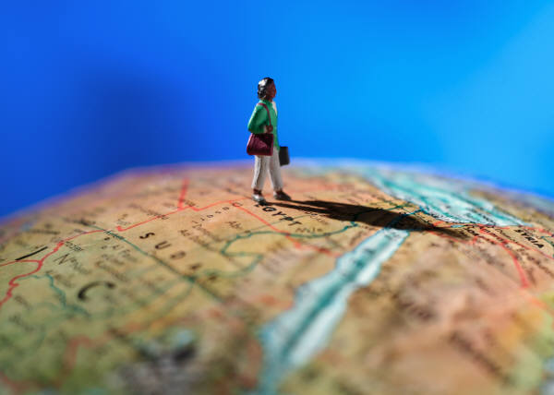
Travelling

Slide 4
Can you translate it?
My family likes travelling. We like to travel abroad. My family has visited a lot of countries, for example we visited Spain, France, Germany, England ….

Slide 5
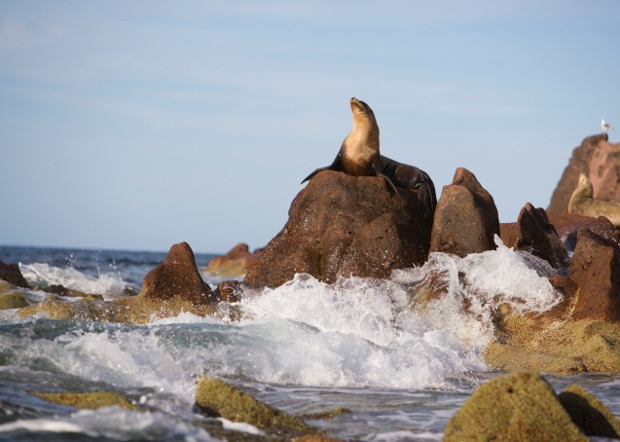
Last year we were by the sea in Croatia. My family didn’t travel only abroad, we often travel around the Czech Republic. I prefer the Czech Republic, because I think that there are a lot of beautiful places to see.

Slide 6
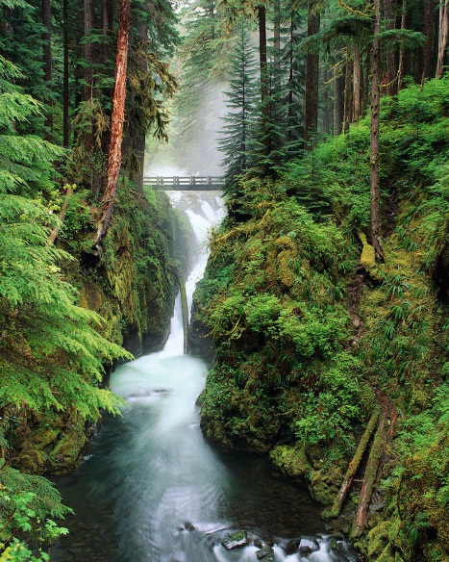
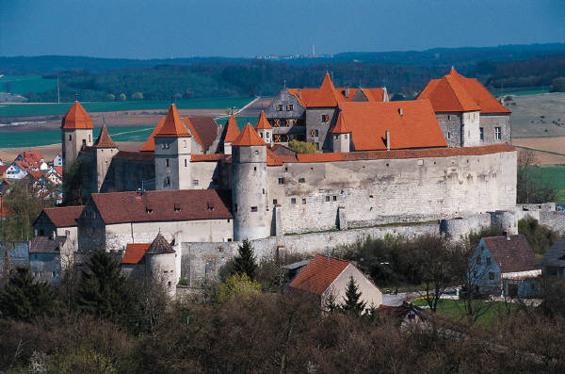
The Czech Republic is very nice country; there is wonderful nature with mountains, forests, lakes etc. and a lot of sights – castles Karlštejn, Hluboká, Lednice, view-tower Ještěd and so on.

Slide 7

Can you finish this text ?
My family visited only Europe, but when I’ll grow up, I’d like to travel whole world. I want to visit …………

Slide 8
Citace
1.Ilustrace : www. office. microsoft.com

